Slide 1

Приёмы для развития
эмоционального интеллекта на уроках литературного чтения

Slide 2
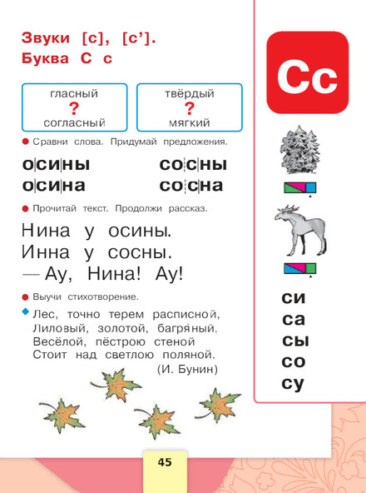
Литературное чтение,
1 класс,
период обучения грамоте.
Азбука, с.45

Slide 3
Ожидаемые результаты
Умение распознавать эмоциональные состояния
Развитие эмпатии
Обогащение словарного запаса
Развитие навыков выразительного чтения
Формирование эстетического восприятия природы

Slide 4
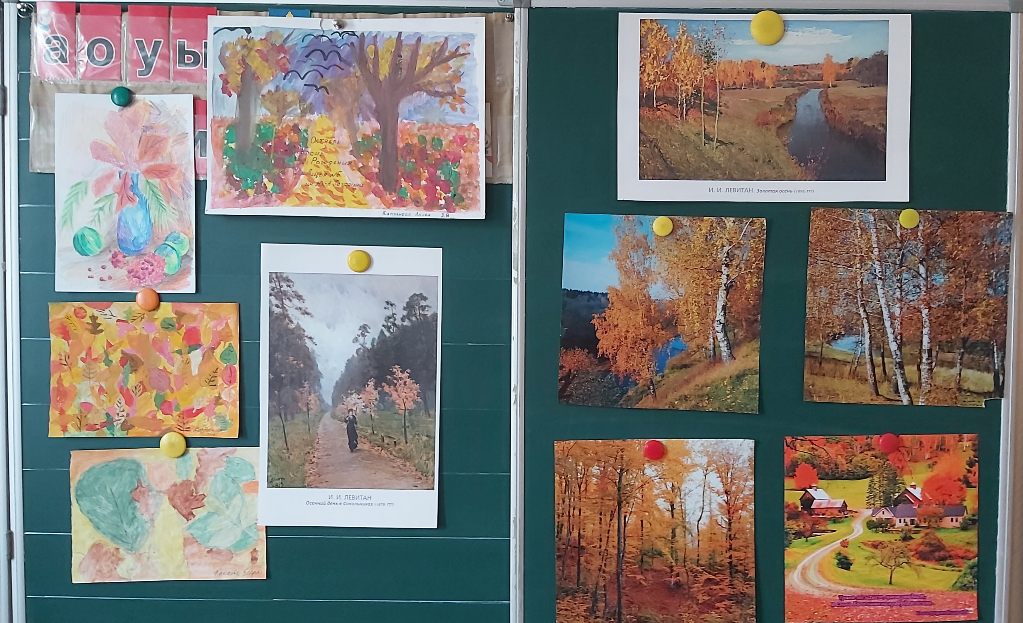
Подготовительный этап

Slide 5
Основной этап
Первичное чтение четверостишья, определение первых впечатлений
Слушание почти полного стихотворения с использованием приёма эмоционального воздействия
Анализ эмоций, образных представлений

Slide 6
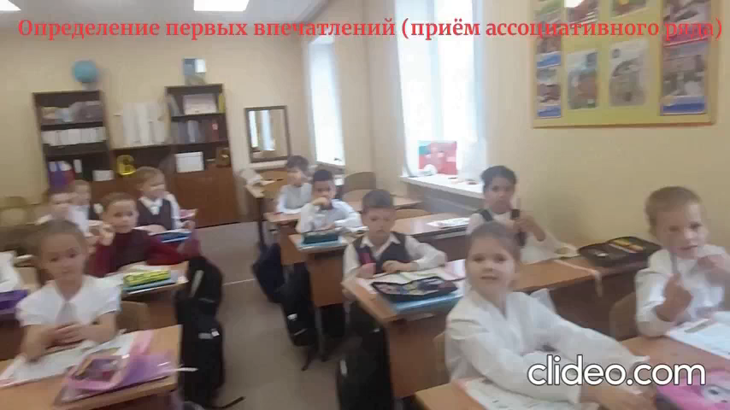

Slide 7
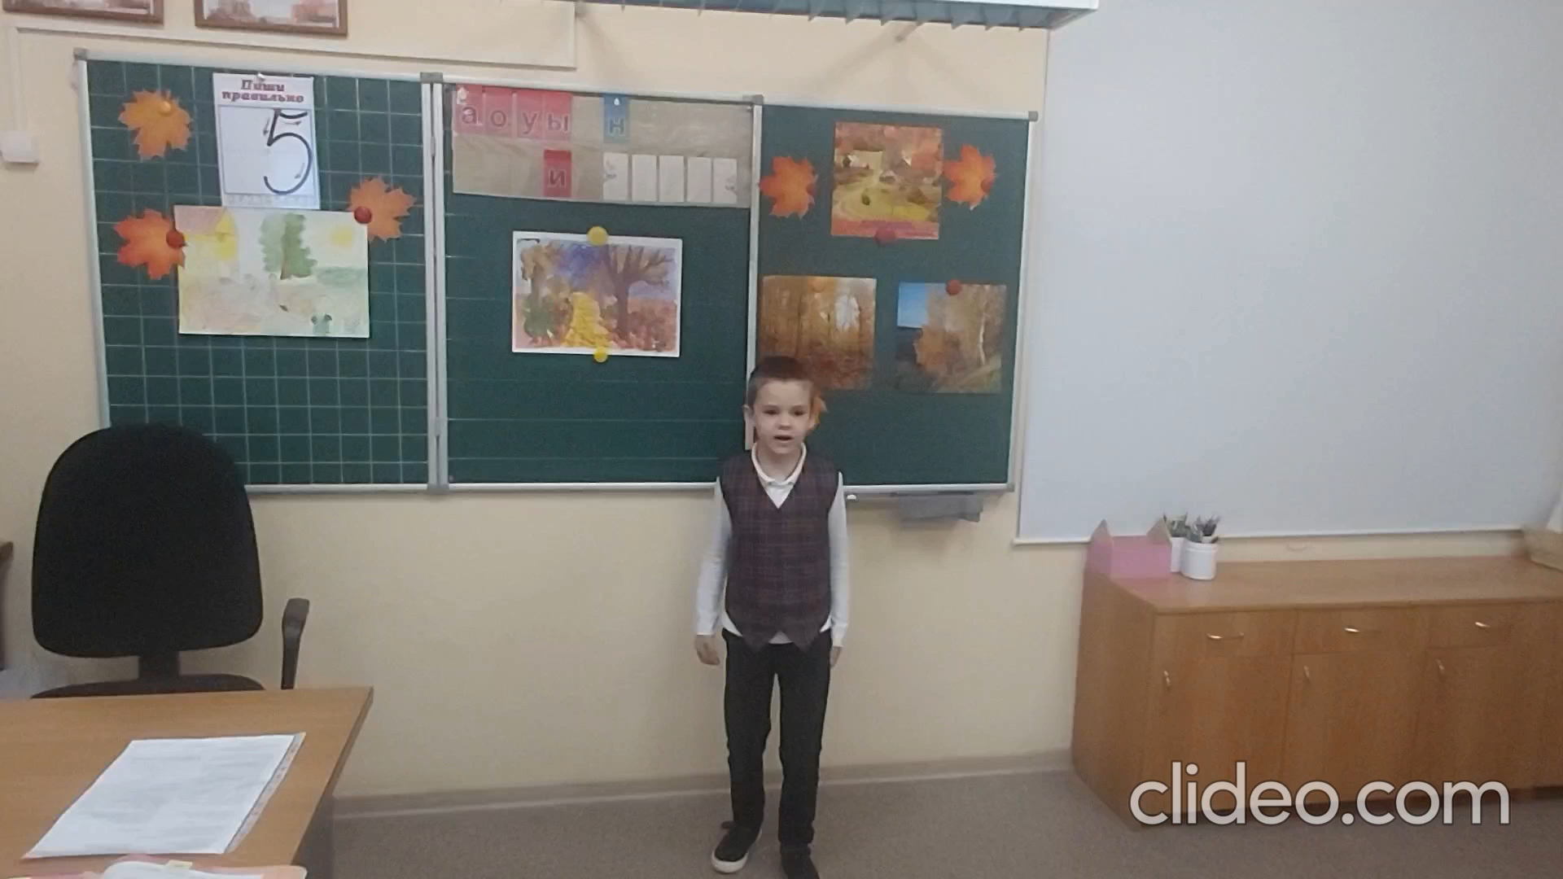
Домашнее задание: рассказывание стихотворения наизусть

Slide 8
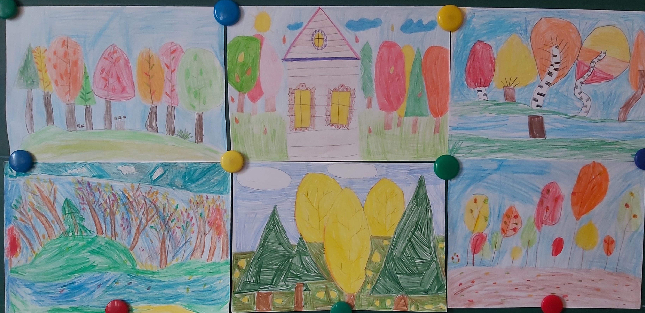
«Раскрась своё впечатление»

Slide 9
Литературное чтение, 2 класс.
Раздел « Устное народное творчество», русская народная сказка « Гуси-лебеди».

Slide 10
Ожидаемые результаты:
Умение описывать характер героя, оценивать его поступки
Умение находить в тексте средства изображения героя и выражение его чувств
Развитие эмпатии
Готовность выражать свое отношение в разных видах художественной деятельности( выразительное чтение, лепка, инсценирование)

Slide 11
Приёмы работы:
Приём художественного чтения
Составление словесного портрета героев( девочки и Бабы-яги)
Обращение к жизненному опыту детей
Чтение по ролям
Изображение фрагментов сказки
Инсценирование

Slide 12
Таким образом, работа на уроках литературного чтения по формированию эмоционального интеллекта
обогащает эмоциональный мир школьника,
позволяет ему понимать и проживать эмоции героя,
переносить опыт переживаний героя в личный опыт,
понимать причины эмоций и следствия их проявления,
осознавать механизмы регуляции своих эмоций, условия передачи своих эмоций другим.

Slide 13

Спасибо за внимание !

